Slide 1
UN WEEK-END À CADAQUÉS
Carla Donat, Rubén Alonso et Aya M’hmadi

Slide 2
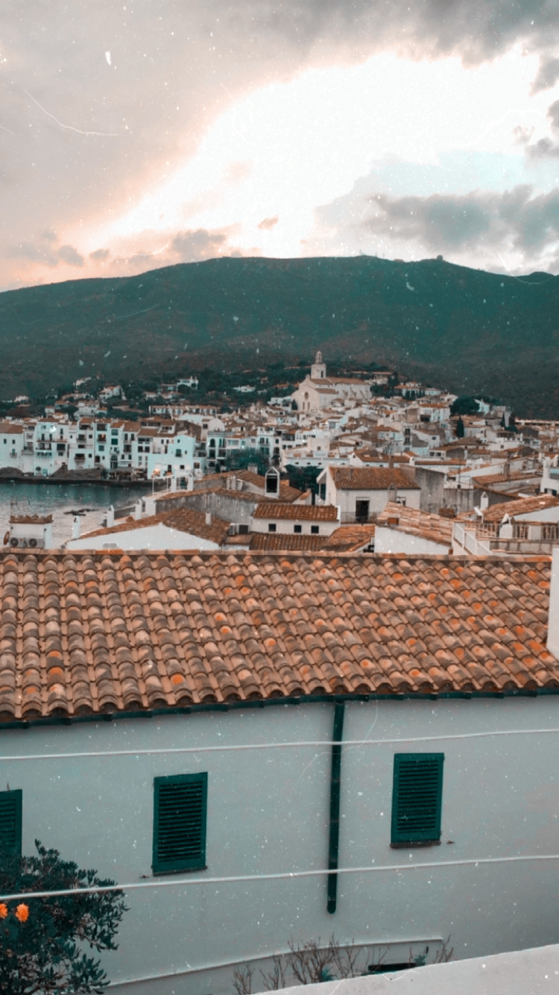
CADAQUÉS:
Cadaqués est un village à quelques kilomètres de la France.C'est un des villages les plus jolis et il a 3000 habitants.

Slide 3
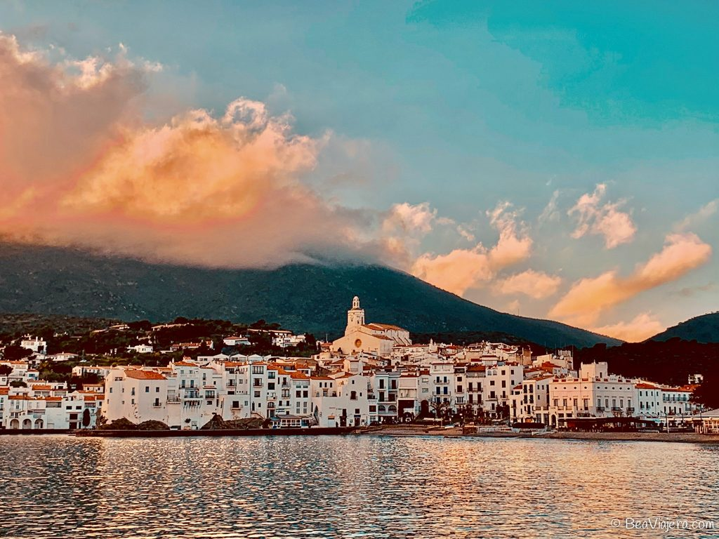
LE PAYSAGE:
https://www.youtube.com/watch?v=AXNm5ea7UaE

Slide 4
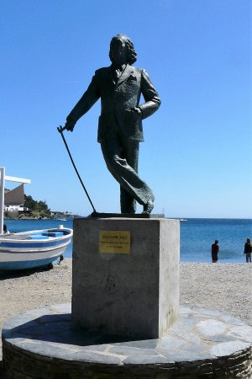
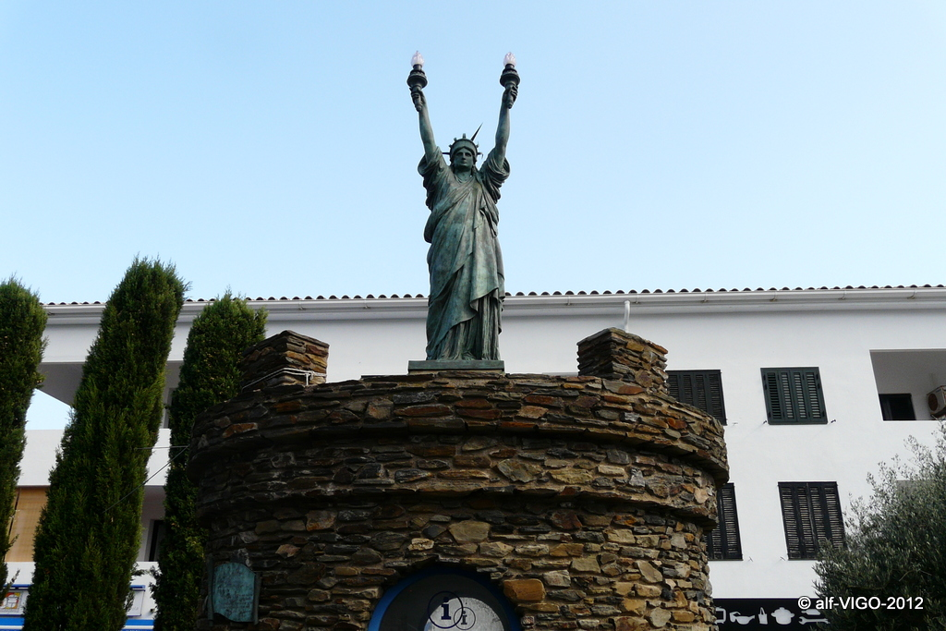
MONUMENTS
La statue de Dalí représente le populaire peintre qui habite à Cadaqués. Elle se situe au centre du village.
Il y a aussi la statue de la Liberté qui se trouve à l'entrée de Cadaqués.

Slide 5
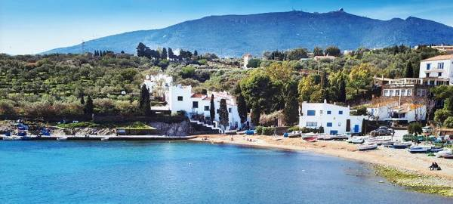
Artistes
Dalí est l’artiste le plus renommé de Cadaqués. Il a une très grande maison sur la crique de Portlligat. Il est décédé à l'âge de 84 ans à Figueres. Les tableaux les plus connus sont ceux qui représentent sa femme Gala.

Slide 6
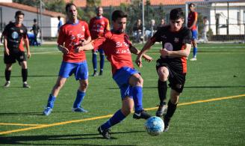
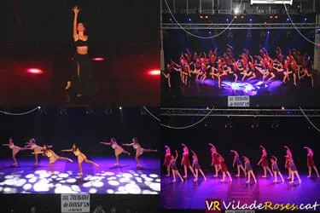
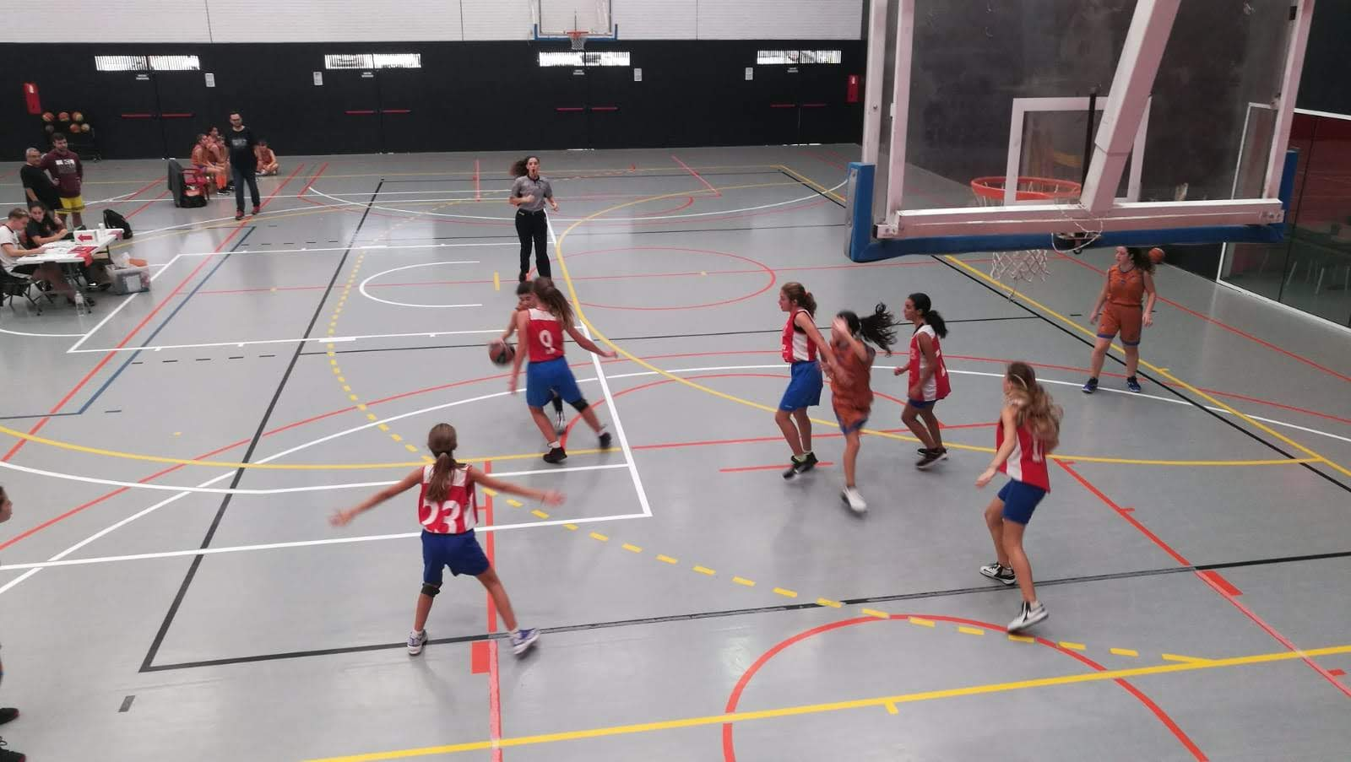
Activités sportives d’hiver:
Les différents sports pratiqués à Cadaques sont le football qui se joue sur le terrain de football, le basket qui se joue dans le gymnase, et la danse dans le gymnase aussi.

Slide 7
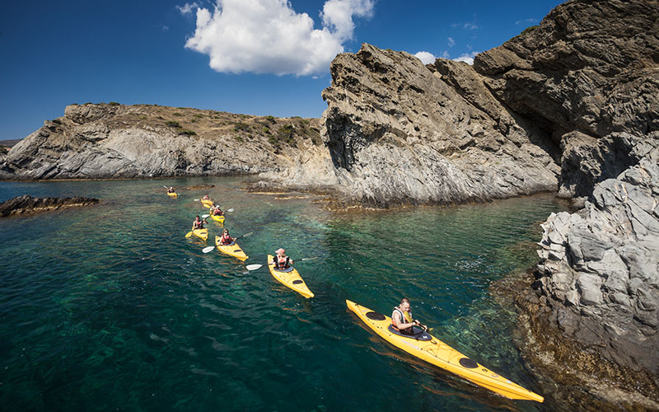
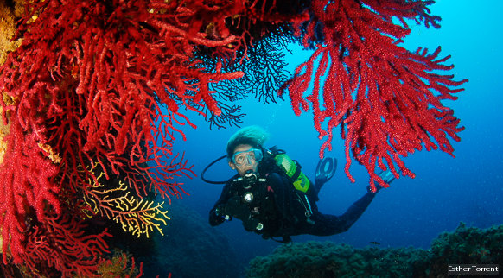
Activités sportives d’été:
Les différents sports pratiqués en été sont principalement la plongée sous-marine et le kayak. Ils peuvent être pratiqués sur différents sites de Cadaqúes.

Slide 8
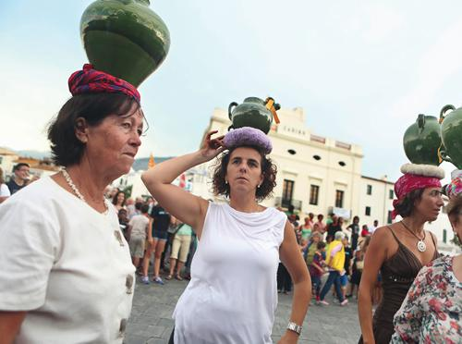
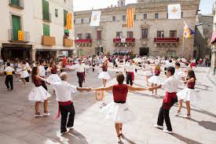
Fêtes et traditions
A Cadaqués, nous dansons la Sardana et nous fêtons aussi la Festa Major.
La Sardana est une danse catalane traditionnelle. Pour la Festa Major, on conserve sous la forme de compétition, la tradition de transporter de l'eau dans des cruches tenues sur la tête par les femmes du village.

Slide 9
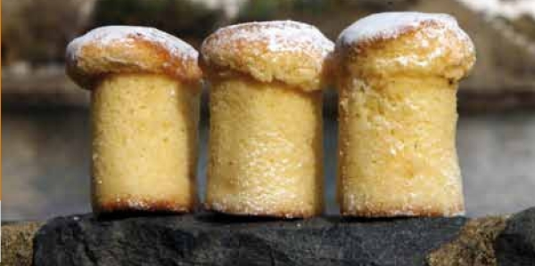
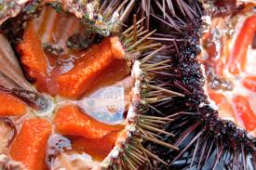
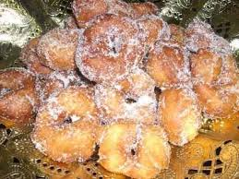
Spécialités gastronomiques
Les spécialités gastronomiques de Cadaqués sont:
Els Taps, un gâteau sucré élaboré exclusivement à Cadaqués.
Els brunyols, des beignets sucrés typiques de la Catalogne.
Les moules et les oursins de mer qui sont naturellement délicieux.

